Slide 1
Рекомендации для подготовки к ОГЭ по обществознанию

Slide 2
Общие рекомендации
Ответ на любое «задание с развёрнутым ответом» ОБЯЗАТЕЛЬНО разбиваем на пункты;
При ответе соблюдаем последовательность вопросов как в задании;
НЕ УМНИЧАЕМ!
Избегаем слишком объёмных ответов;
Не уверен – пробуй;
Избегаем фраз по типу «Я считаю», «По моему мнению» и т.д., если в задании не сказано обратного
Внимательно читаем задания и пояснения

Slide 3
Задание 1. Выбрать два верных термина. Дать определение одного из них (2 балла)
Рекомендации:
Не давать определение через повторение слов, указанных в термине (или в задании);
Не давать определение через простой перевод термина (демократия – власть народа);
Дать определение одного, наиболее знакомого термина (при проверке учитывается лишь определение первое по счёту)

Slide 5
Задание 5. Работа с иллюстрацией (3 балла)
Рекомендации:
Обязательно отвечаем на 1 вопрос (без него остальной ответ не засчитывается);
Наиболее частые темы: вид деятельности, фактор производства, формы культуры, социальные группы, потребности;
При ответе возможны вариации, несовпадающие с ключами

Slide 7
Задание 6. Вопрос по финансовой грамотности (2 балла)
Запоминаем фразу «Скорее всего это мошенники». Учимся использовать в верных случаях
Стараемся дать развёрнутый ответ на каждый вопрос
Не спешим звать полицию!
Запоминаем значение кредитной и дебетовой карт

Slide 8
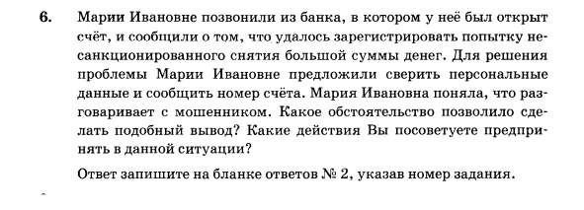

Slide 9
Задание 12. Диаграмма (4 балла)
Говоря о различии, обязательно указываем, что и с чем сравниваем (это больше, чем то);
Сравниваем соотносимые между собой показатели;
НЕ ПЫТАЕМСЯ сравнить всё!
Избегаем точных указаний;
Аккуратно используем слова «большинство», «многие» и т.п.
Пояснить нужно ПОЧЕМУ люди ответили так, а не КАК они ответили;
Не пугаемся разных диаграмм

Slide 10
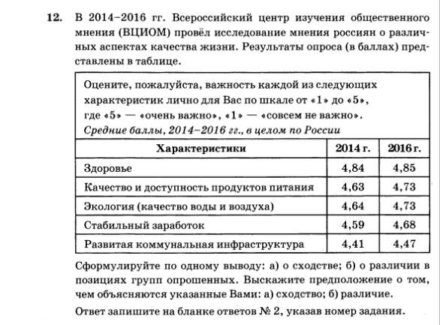
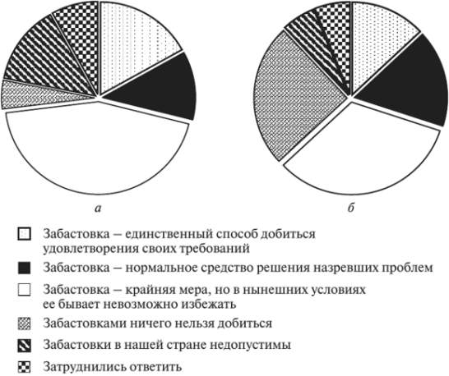

Slide 11
Задание 21. Составление плана текста (2 балла)
Текст может быть сплошной, или разбитый на пункты (статьи закона);
Избегаем излишнего цитирования;
Не крупним пункты плана;
Обычно количество пунктов совпадает с количеством абзацев (бывают исключения!)
Количество пунктов от 4 до 6
* Сложный план допускается

Slide 12
Задание 22. Работа с текстом. Читательская грамотность (2 балла)
ЦИТИРУЕМ!
Ищем в тексте слова-ключи из вопроса;
Избегаем переизбытка информации;
Соблюдаем пункты!

Slide 13
Задание 23 и 24. Вопросы по тексту (3 и 2 балла соответственно)
Применяем как информацию из теста, так и обществоведческие знания;
Пример – не пояснение;
Внимательно читаем что от нас требуется;
Не боимся написать чушь

Slide 14
Спасибо за внимание!

